Slide 1
新版專案--銀行練習
張家瑜

Slide 2
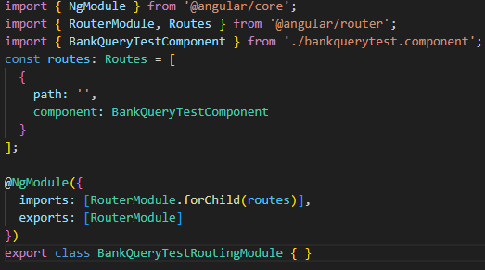
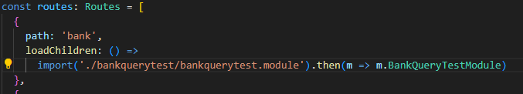
Query
設置路由: bcb-routing.module.ts內
path設定為/bank導向銀行query的頁面
bankquerytest-routing.module.ts

Slide 3
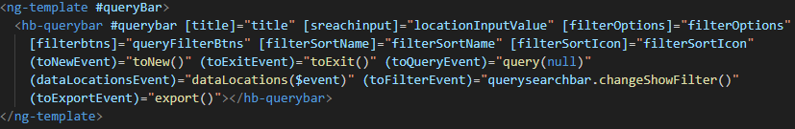
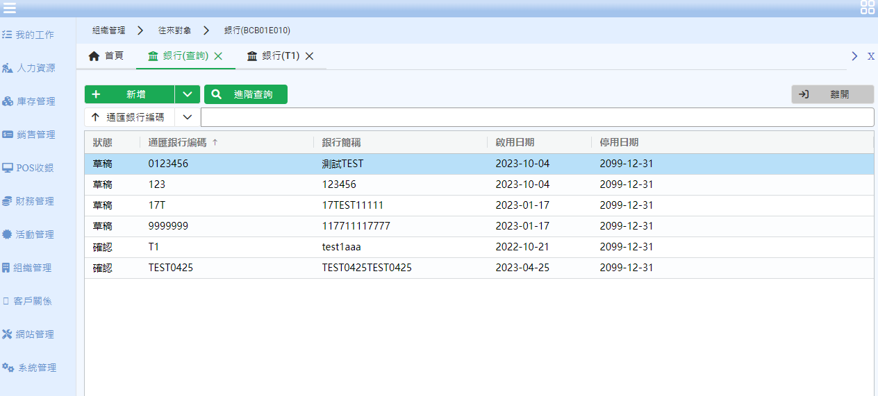
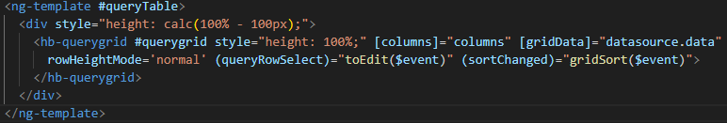

Slide 4
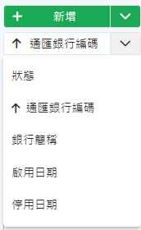
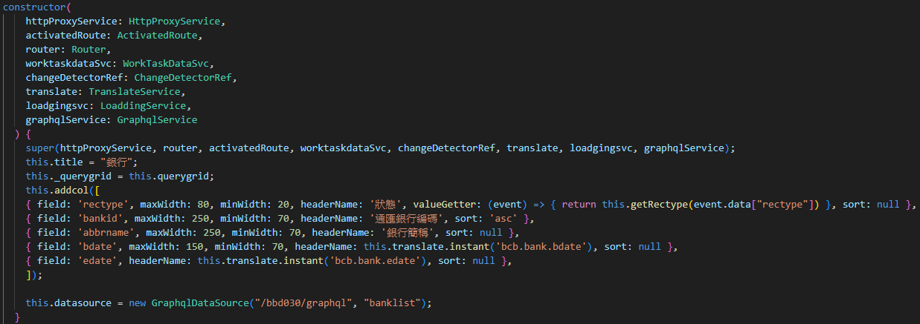
Query
constructor :
定義各Service、Router
addcol( ): 增加排序條件欄
headerName: 顯示對應的條件名稱
sort: 升序降序排列方法
datasource: 指定到要接取資料的對應後端路徑(使用graphql)
QuerySuper內定義

Slide 5
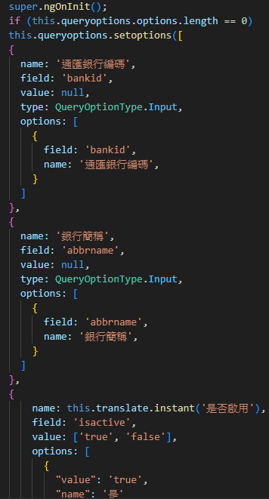
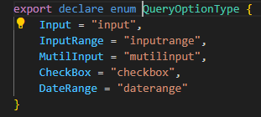
Query
ngOnInit:
setoptions:
預設尚未輸入查詢條件時默認的查詢選項結果
bankid => 通匯銀行編碼
abbrname => 銀行簡稱
isactive => 是否啟用
bdate => 對應開始日期

Slide 6
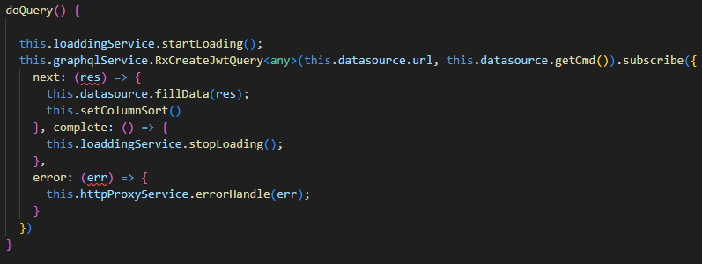
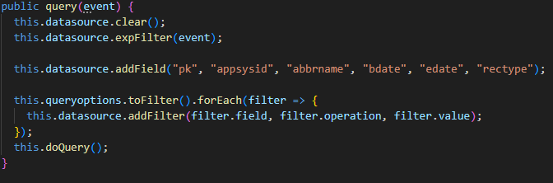
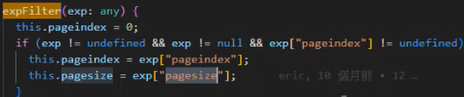
Query
query( ) :
主查詢的function
expFilter: 索引和查詢大小
addField: 要查詢的欄位資料
toFilter( ): 查詢條件
graphqldatasource.ts

Slide 7
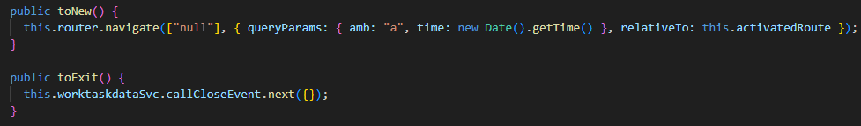
Query
QuerySuper內定義:
新增時導向新增頁面且amb屬性為a(新增)
點擊資料時導向預覽頁面且amb屬性為b(唯讀)

Slide 8
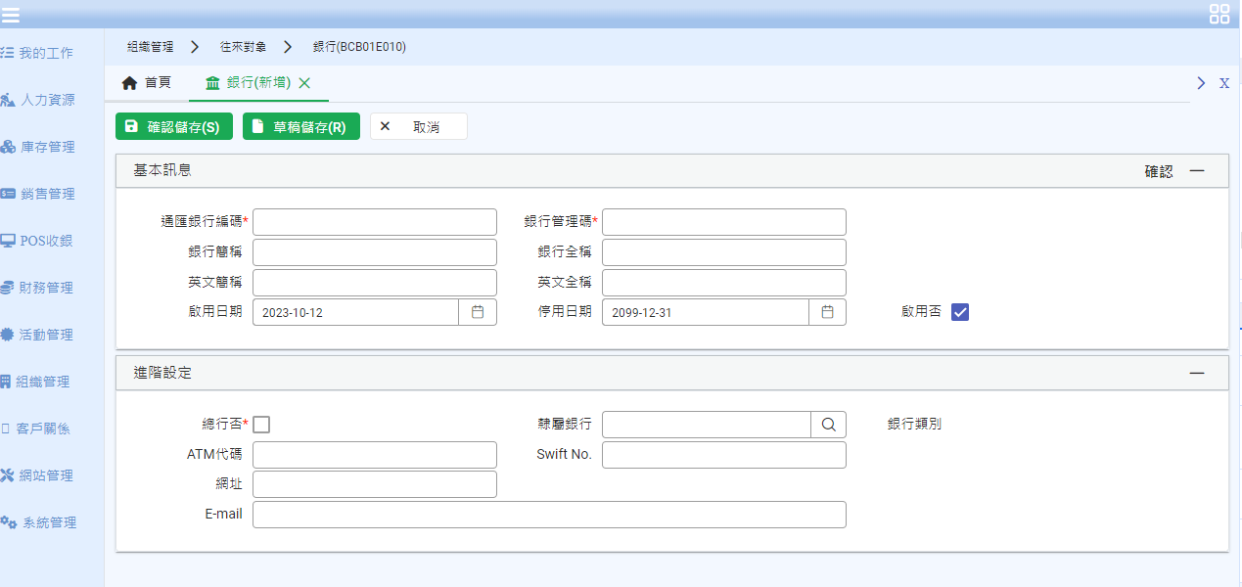
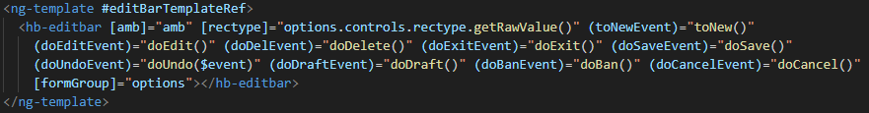
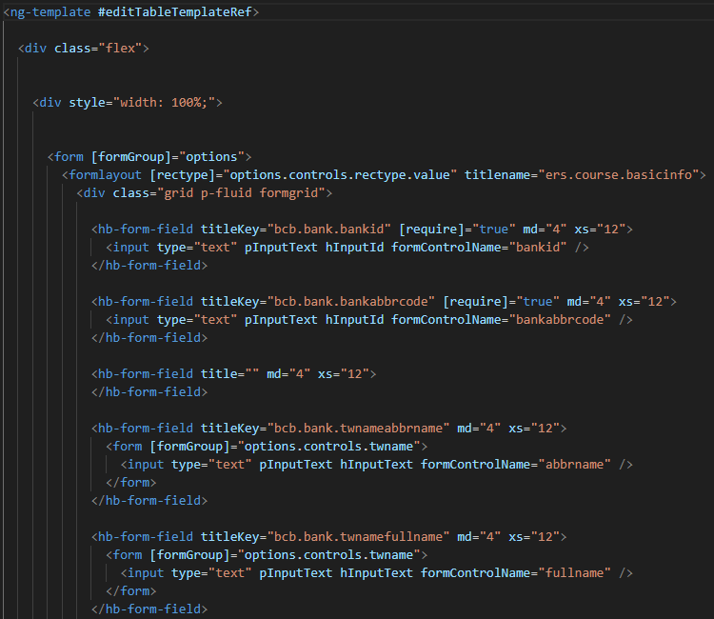
Entity
#editBarTemplateRef
#editTableTemplateRef

Slide 9
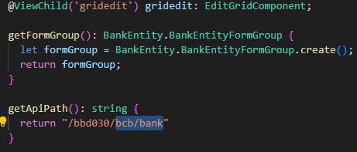
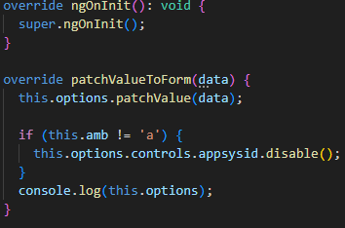
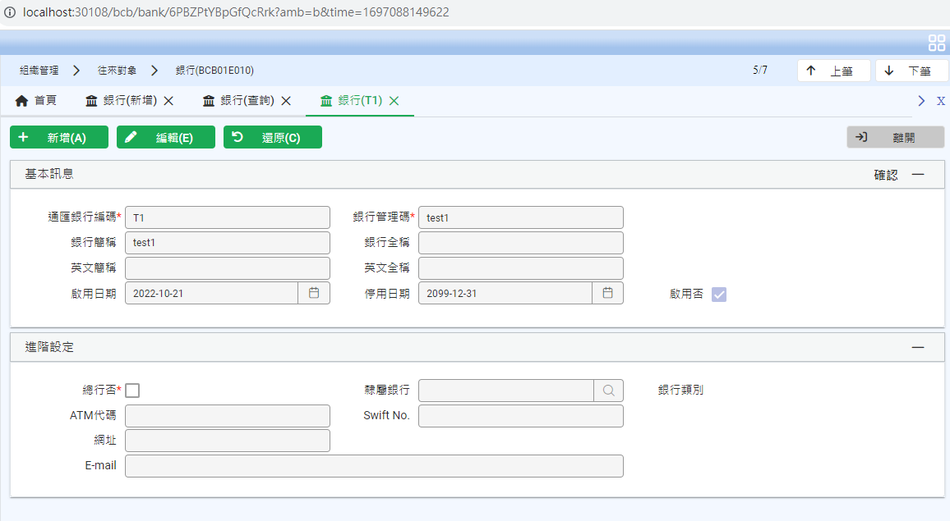
Entity
getFormGroup( ): 創建formGroup
getApiPath( ): 接Api的路徑設定
patchValue( ): 部分更新FormGroup 中元素的值
if用amb判斷是否處於新增( a )狀態，如為非時是不可動作的

Slide 10
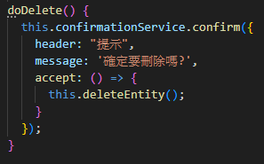
Entity
EditSuper:
新增(amb設為a)，重新導向路由
編輯(amb設為m)
刪除方法，呼叫deleteEntity

Slide 11
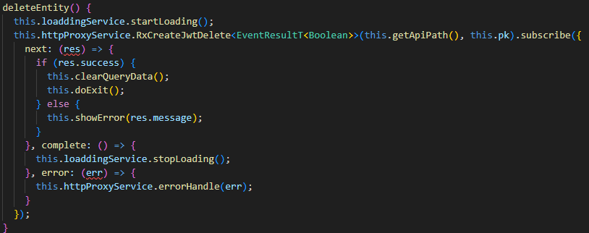

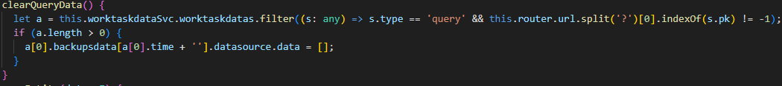
Entity
deleteEntity
EditSuper:
先檢查，成功則清除Data，跳至doExit離開
doExit
呼叫closeEvent
clearQueryData: 照特定pk clear Data

